Slide 1

Сучасна українська література
Виконав учень
11-Б класу
Путьо Михайло

Slide 2
Сучасна українська література — українська література останніх десятиліть, створена сучасними письменниками. У науковій літературі точно не зазначено, від якого моменту українську літературу слід вважати сучасною. Утім, під поняттям сучасна українська література найчастіше розуміють сукупність художніх творів, написаних від часу здобуття Україною незалежності в1991 році й дотепер. Таке розмежування зумовлене відмиранням після 1991 року загальнообов'язкового для митців СРСР стилю соціалістичного реалізму та скасуванням радянської цензури. Принципові зміни в українській літературі відбулися ще в роки Перебудови (1985) і особливо після Чорнобильської катастрофи (1986). Деякі дослідники вважають, що сучасна українська література починається від 1970-х років після покоління шістдесятників.

Slide 3
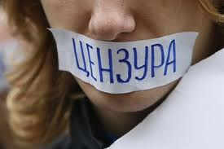
Унаслідок більшої свободи, відкритості українського суспільства до іноземних впливів та значно ширших контактів з літературами інших країн сучасна українська література здебільшого відрізняється від радянської та класичної зверненням до досі заборонених тем (Голодомор, сексуальність, наркотики, девіантна поведінка і т. д.), використанням нових стилістичних прийомів (постмодернізму, неоавангарду, нецензурна лексика, уживання суржику), різноманітністю та змішанням жанрів, своєрідною епатажністю, а також осмисленням соціальних проблем та історичної пам'яті. Термін «сучасна українська література» часто скорочується як «сучукрліт» або «укрсучліт».

Slide 4
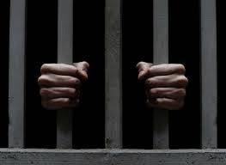
Цензурний тиск на українських літераторів у СРСР зменшився із політикою Перебудови в середині 1980-х років. Це дало змогу письменникам звернутися до стилістичних прийомів та тем, які раніше були забороненими для публікації. Від цього часу відбувалася ревізія популістичного соцреалістичного канону української літератури разом з поверненням імен письменників часів Розстріляного Відродження, діаспори, а також творів, що не могли бути надруковані за радянських часів. У 1987–1988 роках за ініціативи Спілки письменників України почалися реабілітаційні процеси і видання творів письменників розстріляних у 1930-х роках, записувалися свідчення свідків Голодомору.

Slide 5

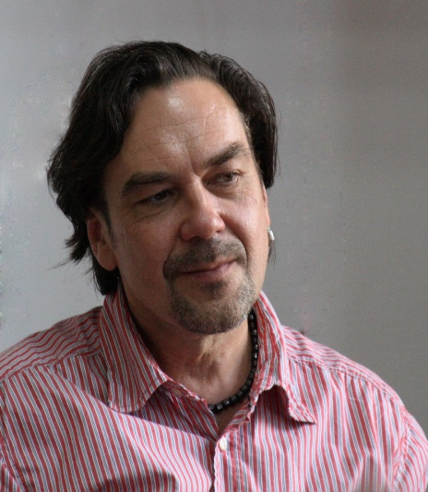
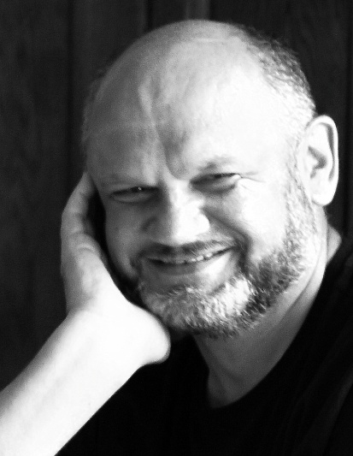
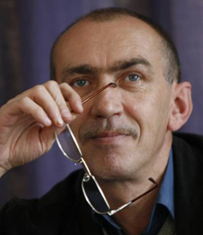
Одним із перших принципово нових явищ в українській літературі кінця XX століття було літературне об'єднання «Бу-Ба-Бу» (Юрій Андрухович, Віктор Неборак та Олександр Ірванець), створене 1987 року.

Slide 6
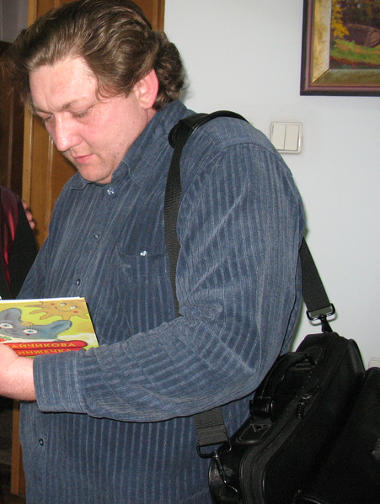
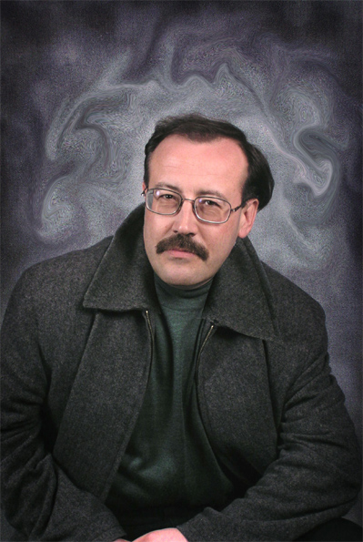
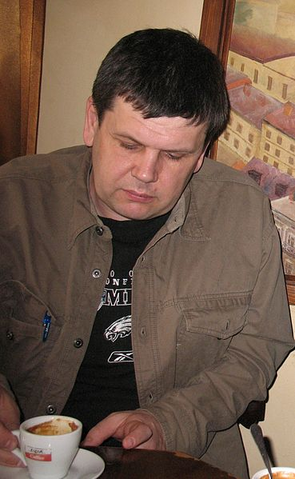
Нова дегенерація — літературне угруповання за участю Івана Андрусяка, Степана Процюка та Івана Ципердюка.

Slide 7
Утворене 1991 року в Івано-Франківську, де І. Андрусяк та І. Ципердюк під ту пору були студентами, а С. Процюк — викладачем Педагогічного інституту ім. В. Стефаника (нині — Прикарпатський університет).
Перші публікації гурту — 1991—1992 року в місцевому тижневику «Західний кур'єр», додатком до якого вийшло 3 альманахи, які так само звалися «Новою дегенерацією».
Наприкінці 1992 року у видавництві «Перевал» вийшла поетична збірка літугруповання, яка теж звалася «Нова дегенерація». Передмову до неї написав Юрій Андрухович.
Навесні 1993 відбувся вечір літгурту у Києві в Спілці письменників, який спричинив чималий резонанс у періодиці й роздратований, відверто лайливий відгук Олеся Гончара. Книжка ж «Нова деґенерація» була визнана найкращою книжкою 2003 року за опитуванням критиків часописом «Слово і час».

Slide 8
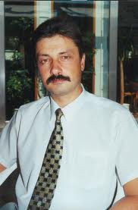
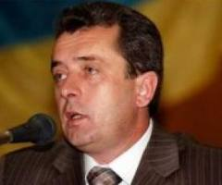
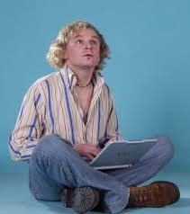
«Пропала грамота» — літературне угрупування трьох київських поетів: Юрка Позаяка, Віктора Недоступа та Семена Либоня. Існувало в кінці 80-х — на початку 90-х рр. «Пропала грамота» була заявлена як авангардний проект. У 1991 р. вийшла книга з однойменною назвою. Книга «пропалограмотіїв» мала великий успіх і резонанс.

Slide 9
Група "Пропала грамота" об'єднала київських поетів –
Юрка Позаяка, Семена Либонь і Віктора Недоступа. У 1991 р. вийшов збірник цієї групи під такою ж назвою. У самій назві групи - досить промовиста вказівка на гоголівську традицію відтворення дійсності. Річ у тому, що творчість поетів цього угруповання розвивається в іронічному бурлескно-травестійному стилі. Вони широко застосовують рольову лірику, де герої - хіпі, бомжі, студенти, просто люди, які не сприймають радянських правопорядків і скептично ставляться до перебудови. У поезії цієї групи переважають урбаністичні мотиви, вона сповнена іронії, навіть є карикатурною, бо створюється враження, що тексти написані не поетами, а смішними арлекінами, блазнями, які ховаються за масками та ще й виступають під кумедними прізвиськами. Головне для авторів угруповання - цілковите перевтілення у своїх персонажів. Цією творчою настановою пояснюється той факт, що всі автори працюють під літературними масками.

Slide 10
«ЛуГоСад» — літературна група, яку складали Іван Лучук, Назар Гончар, Роман Садловський. Створена 19 січня 1984 р. у Львові. «Методологічна основа» творчості «Лу-Го-Саду» — теорія поетичного ар'єргарду (ідею і аргументування лугосадівсько-ар'єргардної теорії висунув і обґрунтував літературознавець Тарас Лучук). Вірші «лугосадівців» перекладені німецькою, польською, білоруською, словацькою, болгарською, англійською, італійською, сербською, хорватською, фінською та іншими мовами. 2007 року перевидали антологію «Лугосад. Об'єктивність канону». Із відходом Назара Гончара 21 травня 2009 р. Лугосад перейшов в історію літератури.

Slide 11
Асоціація українських письменників — творче об'єднання українських письменників.
Ідея утворення Асоціації українських письменників (АУП) виникла під час
роботи III-го з'їзду Спілки письменників України у жовтні 1996 року.Літератори, незгодні з творчими та організаційними принципами та традиціями, «совєцького», як вони вважали, об'єднання письменників, подали заяви про вихід з СПУ.

Slide 12
Утворена 6 — 8 березня 1997 р. на установчих зборах АУП (118 учасників). До складу АУП увійшли, зокрема: Юрій Андрухович, Наталка Білоцерківець, Юрій Винничук, Василь Герасим'юк,Павло Гірник, Василь Голобородько, Сергій Жадан, Оксана Забужко, Олександр Ірванець, Анатолій Кичинський, Дмитро Кремінь, Олександр Кривенко, Мирослав Лазарук, Іван Лучук, Іван Малкович, В'ячеслав Медвідь, Петро Мідянка, Володимир Моренець, Костянтин Москалець, Віктор Неборак, Борис Нечерда, Юрко Покальчук, Анатолій Дністровий, Василь Портяк, Ігор Римарук, Микола Рябчук, Дмитро Стус, Людмила Таран, Тарас Федюк, Віктор Мельник та інші.

Slide 13
Дякую за увагу

